Slide 1
Изглед мјеста и околине
Природа и друштво
Трећи разред

Slide 2
Да се подсјетимо:
Облици рељефа ближе околине
Рељеф је изглед земљишта у облику равнина, узвишења и удубљења.
Равно земљиште зовемо равница.
Удубљења чине: ријечне долине и клисуре.
Узвишења чине: брда и планине.
Свака планина и брдо имају своје подножје, врх и стране.

Slide 3
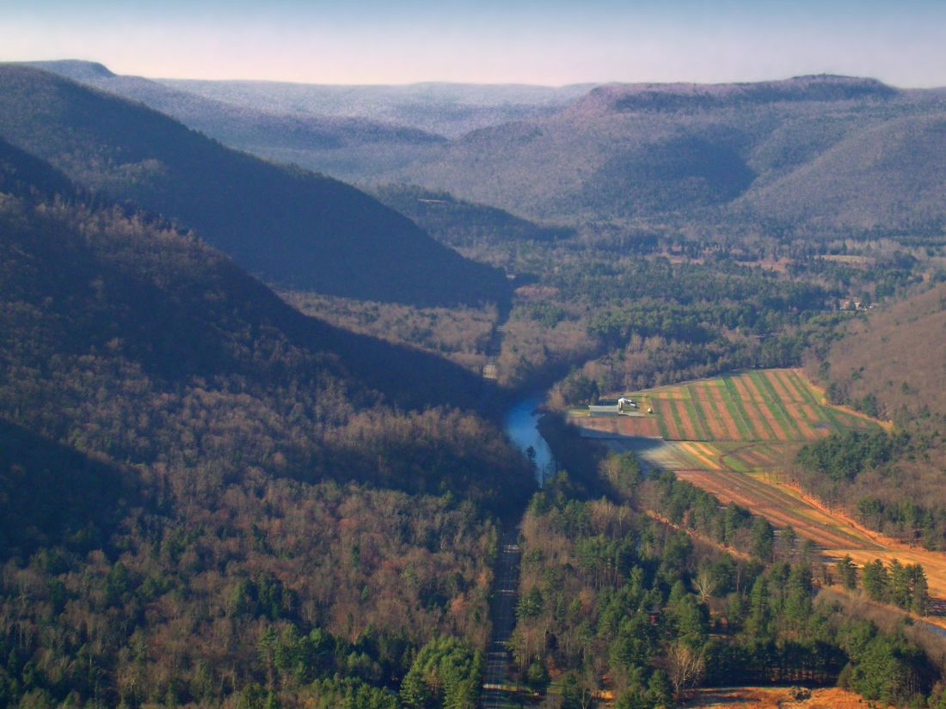
врх планина брдо подножје равница ријечна долина

Slide 4
Воде у мјесту и околини Сваки поток и ријека имају извор, десну и лијеву обалу и ријечно корито. Потоци и ријеке су текуће воде. Мочваре, језера, баре и мора су стајаће воде. Воде у ријекама, потоцима, језерима и морима треба да чувамо од загађења!

Slide 5
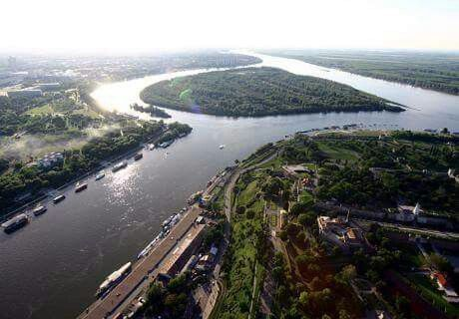
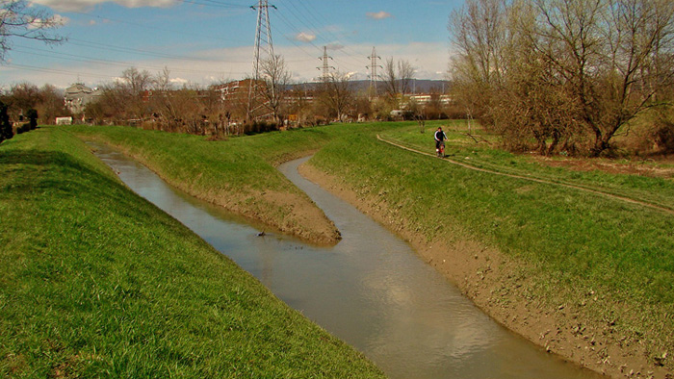
Ушће је мјесто гдје се ријека или поток улијева у другу ријеку. Ушће двије ријеке. Ушће два потока.

Slide 6
Насеља
Људи су одувијек градили насеља.
Најчешће су их градили поред ријека и путева.
Мања насеља су села а већа градови.
Људи се у селима баве земљорадњом и сточарством.
Градови су мјеста у којима живи много људи. То су насеља са много стамбених зграда, улица, раскрсница, паркова итд.

Slide 7
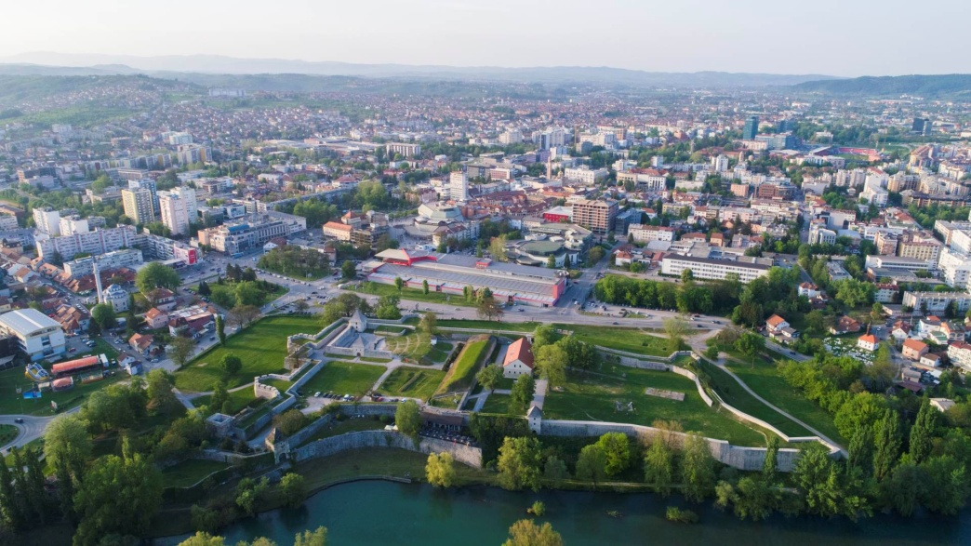
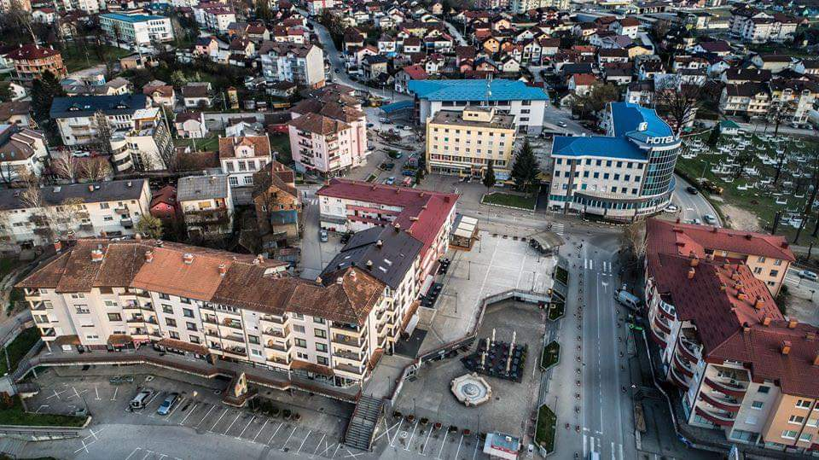
Велики градови могу да имају више општина. Општине се дијеле на насеља и села. Град Бања Лука Општина Прњавор

Slide 8
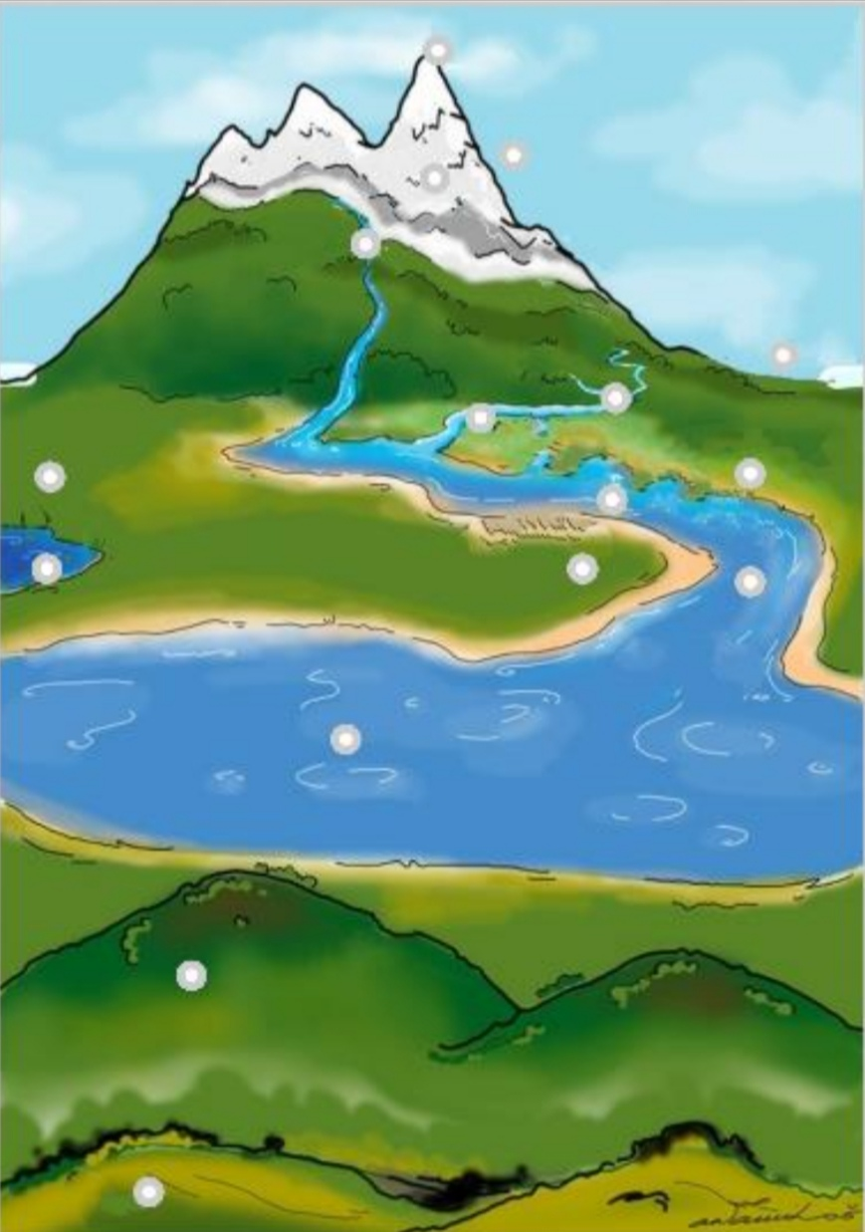
врх
планина
страна
Уочи на слици:
- планину (њен врх, подножје и страну);
- брдо;
- равницу;
- ријеку (њен извор, лијеву и десну обалу)
- језеро.
извор
подножје
лијева обала
ријека
равница
десна обала
језеро
брдо

